Slide 1
«Привлечение квалифицированных работников в организации Республики Карелия»
Руководитель Управления труда и занятости Республики Карелия
Фролова Елена Евгеньевна

Slide 2
Субсидия из бюджета Республики Карелия
Постановление Правительства Республики Карелия от 04.08.2022 г . № 425-П
Привлечение в системообразующие организации, IT-компании Республики Карелия, имеющие региональное значение и оказывающие существенное влияние на занятость населения и социальную стабильность в Республике Карелия квалифицированных работников.
Цель
Перечень системообразующих организаций утвержден распоряжением Главы Республики Карелия от 02.04.2020 года № 199-р
IT-компании, аккредитованные в соответствии с Положением о государственной аккредитации российских организаций, осуществляющих деятельность в области информационных технологий, утвержденным постановлением Правительства Российской Федерации от 30.09.2022г. № 1729
Квалифицированные работники:
1, 2, 3, 6, 7 и 8 группы занятий ОК 010-2014 (МСКЗ-08)

Slide 3
Направления предоставления субсидии
Субсидия предоставляется на частичное возмещение затрат работодателя, понесенные в связи с компенсацией расходов квалифицированного работника по следующим направлениям:
не более 70% на уплату первоначального взноса при заключении договора ипотеки, но не превышающих 1 млн. рублей
не более 70% на выплату части процентов по договору ипотеки, но не превышающих 500 тыс. рублей
не более 70% затрат на приобретение квартиры, но не превышающих 2 млн. рублей
20,5
млн. рублей
Субсидия предоставляется в отношении одного жилого помещения, приобретенного на территории Республики Карелия

Slide 4
Работодатель – Квалифицированный работник
Работодатель – системообразующая организация,
IT - компания
Квалифицированный работник
Приобретение жилья
ипотека
покупка
Трудовой договор
Срок: на неопределенный срок или срочный трудовой договор на срок не менее 5 лет;
Заработная плата: в размере не менее одной средней заработной платы в Республике Карелия;
Меры поддержки, включая компенсации и иные выплаты, связанные с приобретением жилья.

Slide 5
Центр занятости населения
ГКУ РК «Центр занятости населения Республики Карелия»
Создание конкурсной комиссии
Размещение информации о начале проведения отбора на интерактивном портале Управления труда и занятости Республики Карелия
https://mintrud.karelia.ru
Прием и регистрация заявок от работодателей
В 2022 году:
Даты начала подачи или окончания приема заявок – не ранее 10 календарного дня, следующего за днем размещения объявления о проведении отбора

Slide 6
Требования к участникам отбора
На дату подачи заявки участники отбора должны соответствовать
следующим требованиям:
участник отбора должен быть включен в Перечень системообразующих;
у участника отбора должна отсутствовать просроченная задолженность по уплате налогов, сборов, страховых взносов, пеней, штрафов, процентов;
участник отбора не должен находиться в процессе реорганизации;
отсутствуют сведения о дисквалифицированных руководителе или главном бухгалтере;
участник отбора не должен являться иностранным юридическим лицом;
участник отбора не должен получать средства из бюджета Республики Карелия на основании иных нормативных правовых актов Республики Карелия, на указанные цели;
у участника отбора должна отсутствовать задолженность по выплате заработной платы квалифицированным работникам;
участник отбора должен выплачивать квалифицированному работнику заработную плату в размере не менее одной средней заработной платы в Республике Карелия;
участник отбора не должен находиться в реестре недобросовестных поставщиков;
не должен находиться в перечне организаций и физических лиц, в отношении которых имеются сведения об их причастности к экстремистской деятельности или терроризму.
В 2022 году у участника отбора может быть неисполненная обязанность по уплате налогов, сборов, страховых взносов, пеней, штрафов, процентов
300
тыс. рублей

Slide 7
Отбор Комиссией заявок участников
В случае поступления от одного участника отбора нескольких заявок по одному направлению затрат к рассмотрению принимается заявка, поступившая первой, остальные заявки не подлежат рассмотрению Комиссией.
Комиссия в течение 10 рабочих дней со дня завершения приема заявок на участие в отборе проверяет на соответствие требованием и критериям оценки участников отбора и документы, представленные ими.
Результат отбора
Протокол заседания Комиссии о победителях отбора и определенные суммы субсидии
Размещение информации о результатах конкурса на интерактивном портале Управления труда и занятости Республики Карелия
https://mintrud.karelia.ru

Slide 8
Предоставление субсидии
Заключение соглашения о предоставлении субсидии между
ГКУ РК «Центр занятости населения Республики Карелия» и Работодателем
не позднее 10-го рабочего дня со дня размещения информации о результатах отбора
ГКУ РК «Центр занятости населения Республики Карелия» перечисляет субсидию на расчетный счет получателя субсидии
не позднее 10-го рабочего дня, следующего за днем подписания соглашения
Работодатель ежегодно до 20-го числа месяца, следующего за отчетным годом предоставляет отчетность о достижении значений результата, показателя, до истечения 5 лет со дня заключения трудового договора с квалифицированным работником

Slide 9
Результат, показатель и контроль
Результатом предоставления субсидии является увеличение физических объемов произведенных товаров, выполненных работ, оказанных услуг на 1% по итогам года, следующего за годом предоставления субсидии.
Показателем является увеличение численности квалифицированных работников, задействованных в производстве (оказании) товаров, работ, услуг.
ГКУ РК «Центр занятости населения Республики Карелия»
Контроль
за соблюдением условий и порядка предоставления субсидии в соответствии со статьями 268 и 269 Бюджетного кодекса Российской Федерации
Орган финансового контроля

Slide 10
Возврат субсидии в бюджет Республики Карелия
Получатель субсидии возвращает субсидию в бюджет Республики Карелия
в течение 10 рабочих дней со дня получения требования от
ГКУ РК «Центр занятости населения Республики Карелия»:
В случае обнаружения нарушений получателем субсидии условий и порядка предоставления субсидий получатель субсидии осуществляет возврат субсидии в бюджет Республики Карелия в полном объеме
В случае недостижения значения результата предоставления субсидии получатель субсидии осуществляет возврат субсидии в бюджет Республики Карелия в полном объеме
В случае прекращения трудового договора до истечения 5 лет со дня его заключения, за исключением случаев, предусмотренных пп. 5-7 ст. 83 ТК, получатель субсидии осуществляет возврат субсидии в бюджет Республики Карелия в полном объеме

Slide 11
Координаторы проекта
Управления труда и занятости Республики Карелия
Поздеева Анастасия Александровна, 59-28-62
Борисов Юрий Анатольевич, 59-28-64
ГКУ РК «Центр занятости населения Республики Карелия»
Организационно-методический отдел, 59-26-20

Slide 12
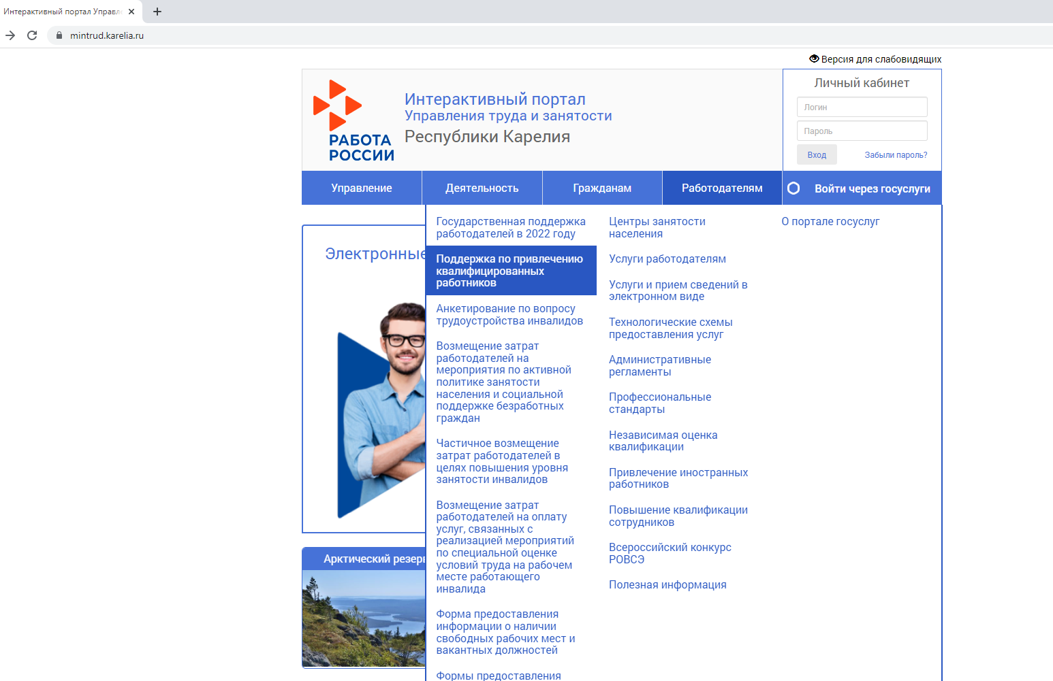
Информация размещена:
https://mintrud.karelia.ru/content/поддержка_по_привлечению_квалифицированных_работников

Slide 13
Спасибо за внимание

